Slide 1

КИБЕРБЕЗОПАСНОСТЬ
«Компьютерная безопасность»

Slide 2
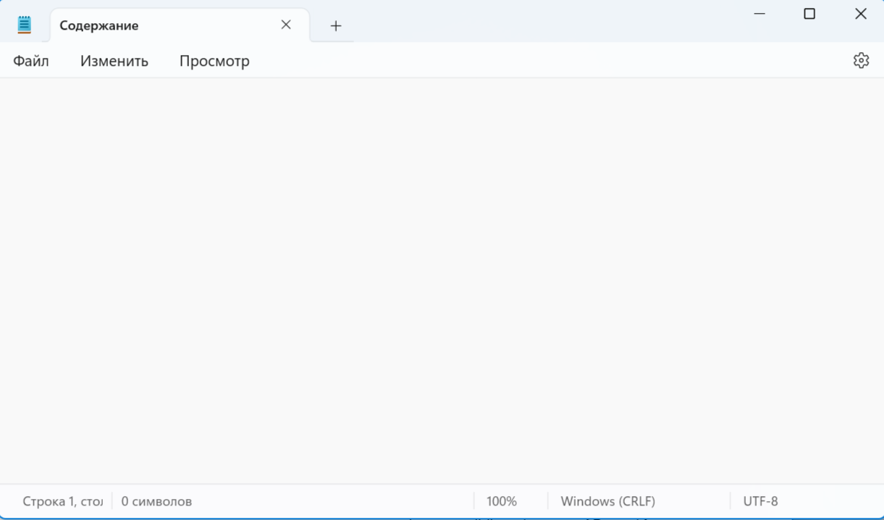
СОДЕРЖАНИЕ
Что такое кибербезопасность?...........................................3 слайд
Категории кибербезопасности..........................................4 слайд
Безопасность сетей..............................................................5 слайд
Безопасность приложений................................................6 слайд
Безопасность информации...............................................7 слайд
Операционная безопасность............................................8 слайд
Аварийное восстановление и непрерывность
бизнеса....................................................................................9 слайд
Повышение осведомленности........................................10 слайд
Виды киберугроз..................................................................11 слайд
Вредоносное ПО.................................................................12 слайд

Slide 3

Что такое кибербезопасность?
Кибербезопасность (ее иногда называют компьютерной безопасностью) – это совокупность методов и практик защиты от атак злоумышленников для компьютеров, серверов, мобильных устройств, электронных систем, сетей и данных. Кибербезопасность находит применение в самых разных областях, от бизнес-сферы до мобильных технологий.

Slide 4

КИБЕРБЕЗОПАСНОСТЬ
Кибербезопасность делится на несколько категорий:
1. Безопасность сетей
2. Безопасность приложений
3. Безопасность информации
4. Операционная безопасность
5. Аварийное восстановление и непрерывность бизнеса
6.Повышение осведомленности

Slide 5

БЕЗОПАСНОСТЬ СЕТЕЙ
Безопасность сетей (Сетевая безопасность) – это действия по защите компьютерных сетей от различных угроз, например целевых атак или вредоносных программ.

Slide 6

БЕЗОПАСНОСТЬ ПРИЛОЖЕНИЙ
Безопасность приложений – это защита устройств от угроз, которые преступники могут спрятать в программах. Зараженное приложение может открыть злоумышленнику доступ к данным, которые оно должно защищать. Безопасность приложения обеспечивается еще на стадии разработки, задолго до его появления в открытых источниках.

Slide 7

БЕЗОПАСНОСТЬ ИНФОРМАЦИИ
Безопасность информации (Информационная безопасность) – это обеспечение целостности и приватности данных как во время хранения, так и при передаче.

Slide 8

ОПЕРАЦИОННАЯ БЕЗОПААСНОСТЬ
Операционная безопасность – это обращение с информационными активами и их защита. К этой категории относится, например, управление разрешениями для доступа к сети или правилами, которые определяют, где и каким образом данные могут храниться и передаваться.

Slide 9

Аварийное восстановление и непрерывность бизнеса
Аварийное восстановление и непрерывность бизнеса – это реагирование на инцидент безопасности (действия злоумышленников) и любое другое событие, которое может нарушить работу систем или привести к потере данных. Аварийное восстановление – набор правил, описывающих то, как организация будет бороться с последствиями атаки и восстанавливать рабочие процессы. Непрерывность бизнеса – план действий на случай, если организация теряет доступ к определенным ресурсам из-за атаки злоумышленников.

Slide 10

ПОВЫШЕНИЕ ОСВЕДОМЛЕННОСТИ
Повышение осведомленности – обучение пользователей. Это направление помогает снизить влияние самого непредсказуемого фактора в области кибербезопасности – человеческого. Даже самая защищенная система может подвергнуться атаке из-за чьей-то ошибки или незнания. Поэтому каждая организация должна проводить тренинги для сотрудников и рассказывать им о главных правилах: например, что не нужно открывать подозрительные вложения в электронной почте или подключать сомнительные USB-устройства.

Slide 11

ВИДЫ КИБЕРУГРОЗ
Кибербезопасность борется с тремя видами угроз:
1. Киберпреступление– действия, организованные одним или несколькими злоумышленниками с целью атаковать систему, чтобы нарушить ее работу или извлечь финансовую выгоду.
2. Кибератака – действия, нацеленные на сбор информации, в основном политического характера.
3. Кибертерроризм – действия, направленные на дестабилизацию электронных систем с целью вызвать страх или панику.

Slide 12
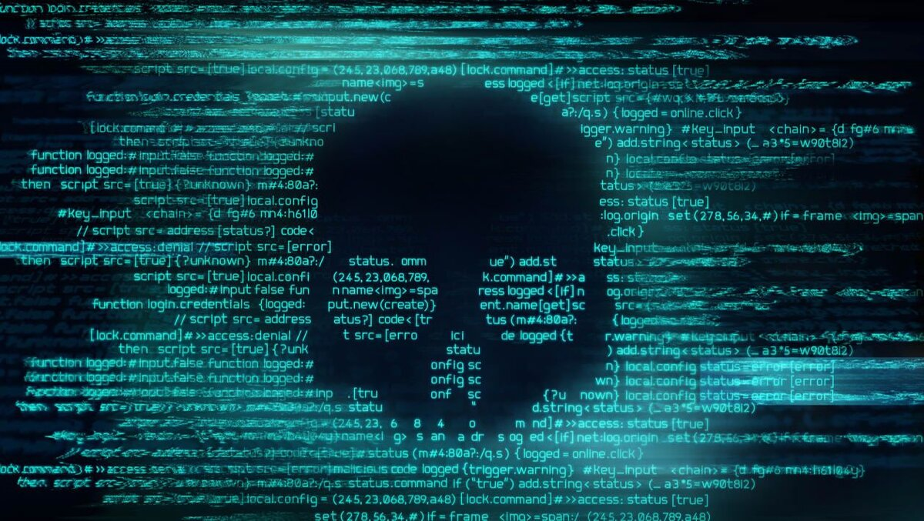
ВРЕДОНОСНОЕ ПО
Вирусы – программы, которые заражают файлы вредоносным кодом. Чтобы распространяться внутри системы компьютера, они копируют сами себя.
Троянцы– вредоносы, которые прячутся под маской легального ПО. Киберпреступники обманом вынуждают пользователей загрузить троянца на свой компьютер, а потом собирают данные или повреждают их.
Шпионское ПО – программы, которые втайне следят за действиями пользователя и собирают информацию (к примеру, данные кредитных карт). Затем киберпреступники могут использовать ее в своих целях.
Программы-вымогатели шифруют файлы и данные. Затем преступники требуют выкуп за восстановление, утверждая, что иначе пользователь потеряет данные.
Рекламное ПО – программы рекламного характера, с помощью которых может распространяться вредоносное ПО.
Ботнеты – сети компьютеров, зараженных вредоносным ПО, которые киберпреступники используют в своих целях.

Slide 13
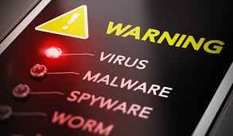
Как защититься от атак: полезные советы по кибербезопасности
Обновите программное обеспечение и операционную систему. Используя новое ПО, вы получаете свежие исправления безопасности.
Используйте антивирусные программы. Защитные решения помогут выявить и устранить угрозы. Для максимальной безопасности регулярно обновляйте программное обеспечение.
Используйте надежные пароли. Не применяйте комбинации, которые легко подобрать или угадать.
Не открывайте почтовые вложения от неизвестных отправителей – они могут быть заражены вредоносным ПО.
Не переходите по ссылкам, полученным по почте от неизвестных отправителей или неизвестных веб-сайтов – это один из стандартных путей распространения вредоносного ПО.
Избегайте незащищенных сетей Wi-Fi в общественных местах – в них вы уязвимы для атак Man-in-the-Middle.

Slide 14

ИСТОЧНИКИ
Kaspersky - https://www.kaspersky.ru
Wikipedia - https://www.ru.wikipedia.org

